Slide 1

Mẫu Observer
Nhóm số 07 Phạm Thanh Đồng – 21520724 Lê Quốc Dũng – 21520739
Võ Hữu - 21522133

Slide 2
Nội dung
Tổng quan
Tên
Phân loại
Motivation
Khả năng ứng dụng
Đặc điểm;
Cấu trúc mẫu
Ý nghĩa của từng thành viên
Sự cộng tác
Các hệ quả mang lại:
Ưu điểm
Nhược điểm

Slide 3
Nội dung
Các chú ý liên quan đến cài đặt, demo, mã nguồn minh họa
Các mẫu liên quan

Slide 4
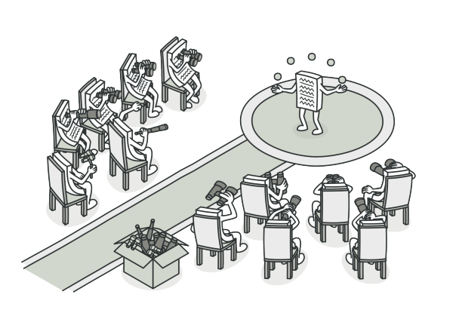
Tổng quan
Tên mẫu
Observer
Phân loại
Thuộc phân nhóm Behavior patterns

Slide 5
Tổng quan
Định nghĩa
Observer pattern là một mẫu thiết kế phần mềm mà một đối tượng, gọi là subject, duy trì một danh sách các thành phần phụ thuộc nó, gọi là observer, và thông báo tới chúng một cách tự động về bất cứ thay đổi nào, thường thì bằng cách gọi 1 hàm của chúng.

Slide 6
Tổng quan
Mục tiêu
Định nghĩa mối phụ thuộc một - nhiều giữa các đối tượng để khi mà một đối tượng có sự thay đổi trạng thái, tất các thành phần phụ thuộc của nó sẽ được thông báo và cập nhật một cách tự động.
Một đối tượng có thể thông báo đến một số lượng không giới hạn các đối tượng khác.

Slide 7
Motivation
Giả sử chúng ta có một bảng tính excel với nhiều trang tính chứa các dữ liệu cần để thống kê. Ta có thể tạo ra vô số biểu đồ sử dụng dữ liệu ở các trang tính đó để hiển thị ra kết quả thống kê. Khi ta thay đổi dữ liệu ở một trang tính, các biểu đồ có sử dụng dữ liệu đó cũng phải được cập nhật để có số liệu thống kê chính xác. Ta có thể thấy là số lượng biểu đồ có thể dùng dữ liệu ở một trang tính là không giới hạn.

Slide 8
Motivation
Và hướng giải quyết khi sử dụng Observer pattern: trang tính ở đây đóng vai trò là publisher, còn các biểu đồ chính là các subcriber. Mỗi khi trang tính được cập nhật dữ liệu, ta sẽ gọi cập nhật đến các biểu đồ phụ thuộc dữ liệu với trang tính đó.

Slide 9
Khả năng ứng dụng
Observer Pattern được áp dụng khi:
Sự thay đổi trạng thái ở 1 đối tượng có thể được thông báo đến các đối tượng khác mà không phải giữ chúng liên kết quá chặt chẽ.
Cần mở rộng dự án với ít sự thay đổi nhất.

Slide 10
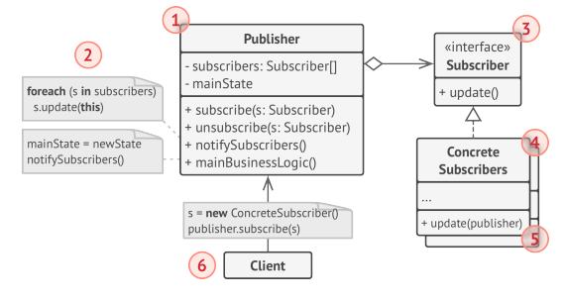
Đặc điểm
Cấu trúc mẫu

Slide 11
Đặc điểm
Ý nghĩa của từng thành viên
Publisher chứa danh sách các subcriber, cung cấp phương thức để thêm, loại bỏ subscriber.
Khi có sự kiện xảy ra, publisher duyệt qua các subscriber có trong subscription list và gọi đến phương thức thông báo của từng subscriber.
Subscriber interface định nghĩa phương thức update() cho các đối tượng sẽ được publisher thông báo đến khi có sự thay đổi trạng thái.

Slide 12
Đặc điểm
Ý nghĩa của từng thành viên
Concrete Subscribers cài đặt các phương thức của Subscriber, lưu trữ trạng thái của publisher, thực thi việc cập nhật để giữ cho trạng thái đồng nhất với publisher gửi thông báo đến.
Client tạo publisher và subscriber độc lập và đăng ký subscriber cho publisher

Slide 13
Hệ quả mang lại
Ưu điểm
Dễ dàng mở rộng với ít sự thay đổi : có thể tạo 1 lớp subscriber mới mà không thay đổi code của publisher và ngược lại. Vì vậy, nó đảm bảo nguyên tắc Open/Closed Principle (OCP).
Sự thay đổi trạng thái ở 1 đối tượng có thể được thông báo đến các đối tượng khác mà không phải giữ chúng liên kết quá chặt chẽ.

Slide 14
Hệ quả mang lại
Ưu điểm
Một đối tượng có thể thông báo đến một số lượng không giới hạn các đối tượng khác.

Slide 15
Hệ quả mang lại
Nhược điểm
Bởi vì các Observer không biết về sự hiện diện của nhau, nó có thể gây tốn nhiều chi phí của việc thay đổi Subject
Các subcribers được thông báo theo thứ tự ngẫu nhiên.

Slide 16
Các mẫu liên quan
Chain of Responsibility, Command, Mediator và Observer là các cách giải quyết khác nhau cho bài toán kết nối người gửi và người nhận yêu cầu:
Chain of Responsibility chuyển một yêu cầu tuần tự dọc theo một chuỗi động gồm những người nhận tiềm năng cho đến khi một trong số chúng xử lý yêu cầu đó.
Command thiết lập kết nối một chiều giữa người gửi và người nhận.

Slide 17
Các mẫu liên quan
Mediator loại bỏ các kết nối trực tiếp giữa người gửi và người nhận, buộc họ phải giao tiếp gián tiếp thông qua một đối tượng trung gian.
Observer cho phép người nhận đăng ký động và hủy đăng ký nhận yêu cầu.

Slide 18
Các mẫu liên quan
Sự khác biệt giữa Mediator và Observer thường không lớn trong nhiều trường hợp
Mục tiêu chính của Mediator là loại bỏ sự phụ thuộc lẫn nhau giữa một tập hợp các thành phần trong hệ thống. Thay vào đó, các thành phần này trở nên phụ thuộc vào một đối tượng trung gian duy nhất.
Mục tiêu của Observer là thiết lập các kết nối động một chiều giữa các đối tượng, trong đó một số đối tượng hoạt động như cấp dưới của những đối tượng khác.

